Slide 1
福田 & Yeoh ゼミ 進捗報告(01/13)
佐賀大学 理工学部 CPS研究室
指導教員： 福田 修 教授
Yeoh Wen Liang プロジェクト助教
19238901 明石 華実

Slide 2

テーマ
感情表現に基づく人とロボットの
インタラクションの設計
20211112_akashi.pptx20211112_akashi.pptx
Do
Plan
・卒論執筆
・サーベイ
・実験方法の思案
・卒論執筆
・実験準備
Action
Check
・モータ動作の検討
・実験準備
・卒論執筆
・添削待ち
・実験方法 要相談．

Slide 3
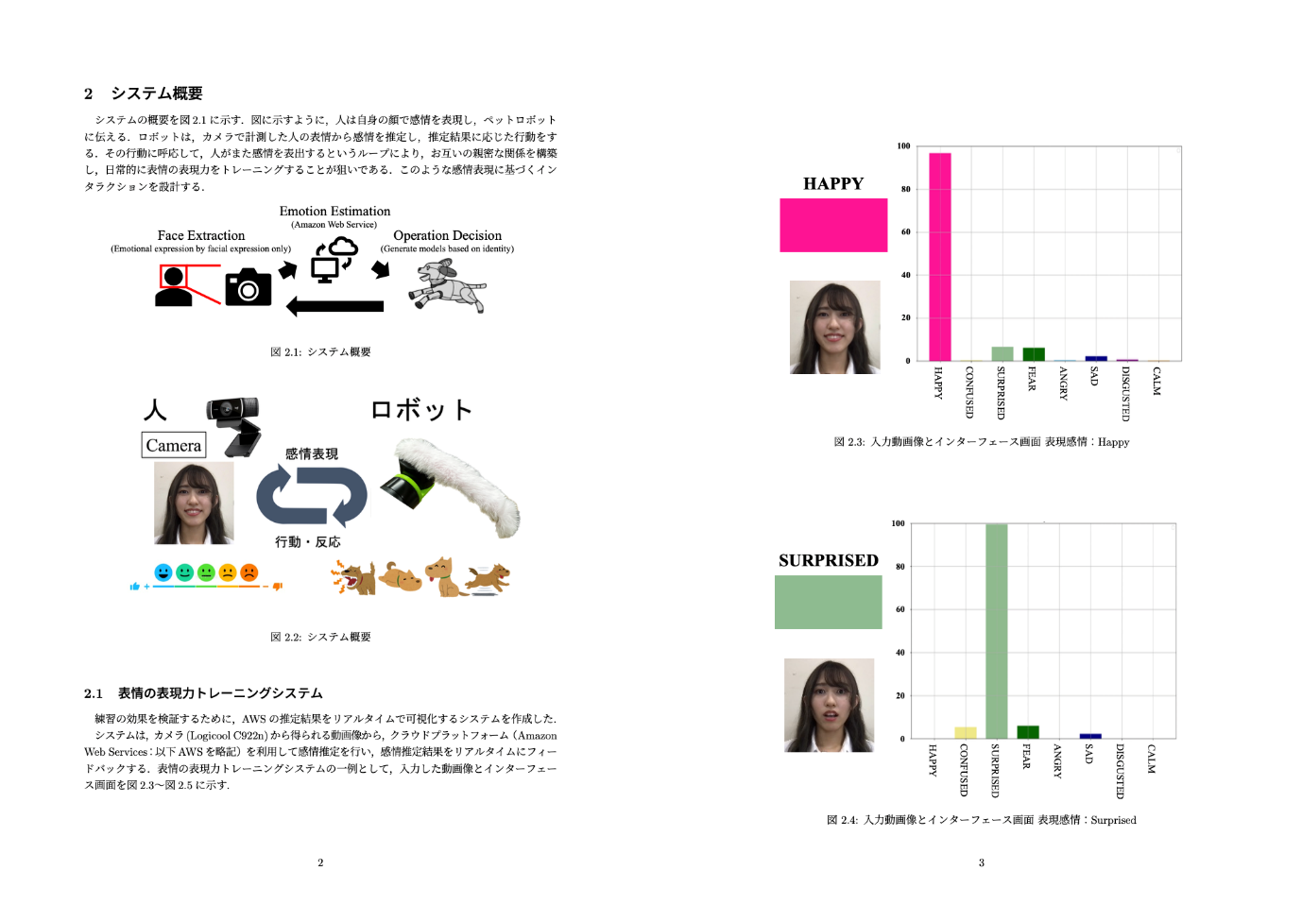
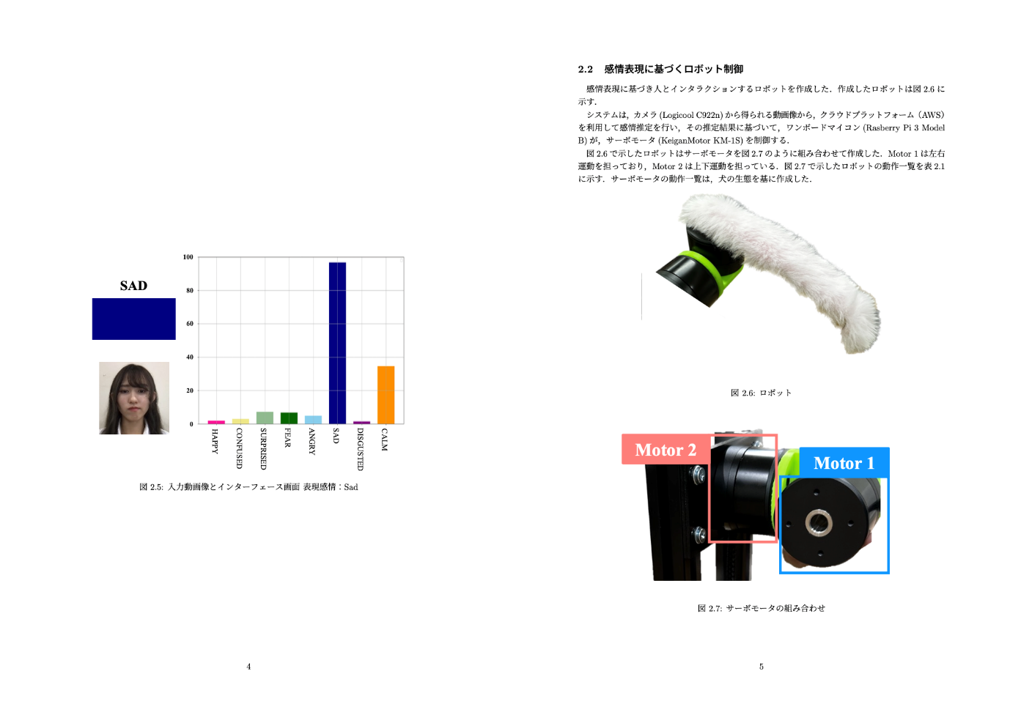
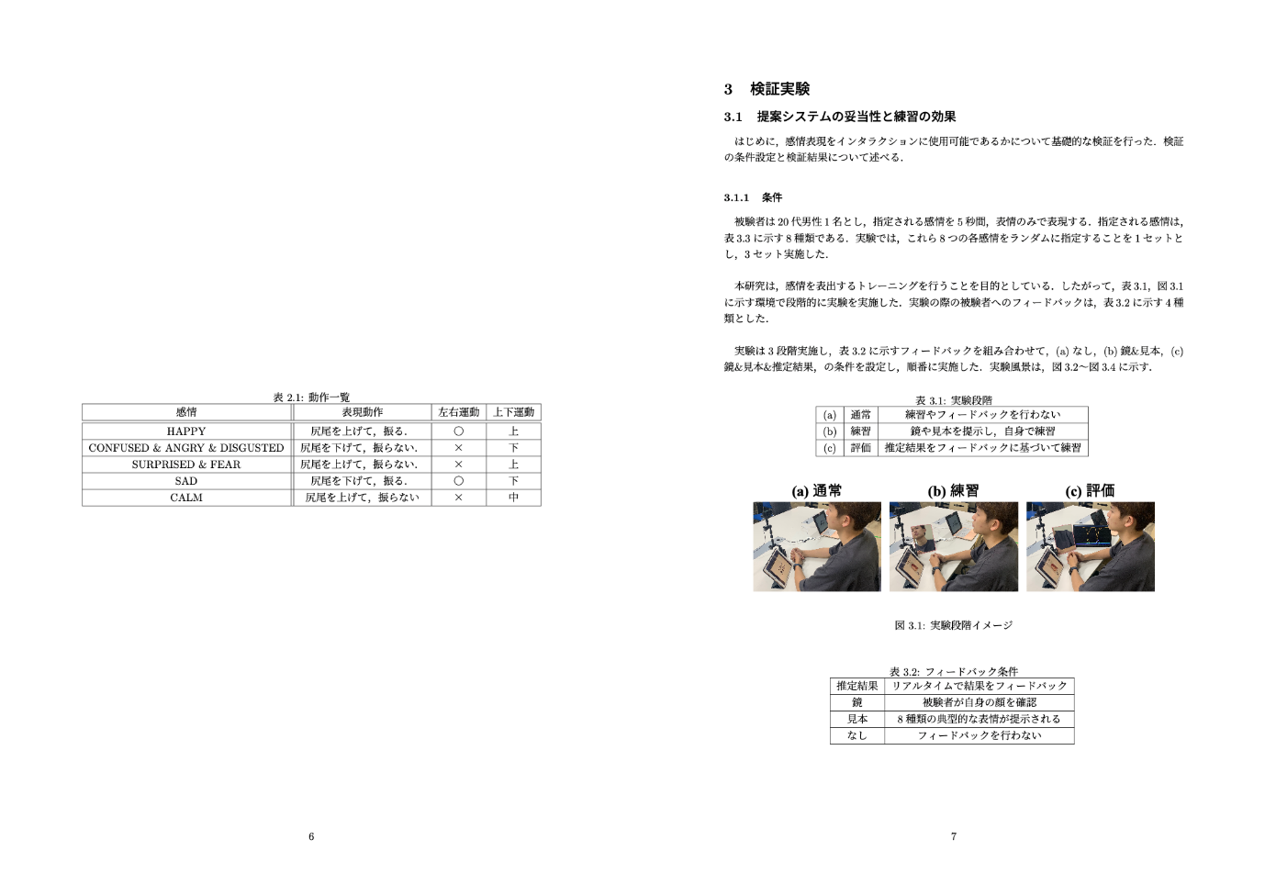
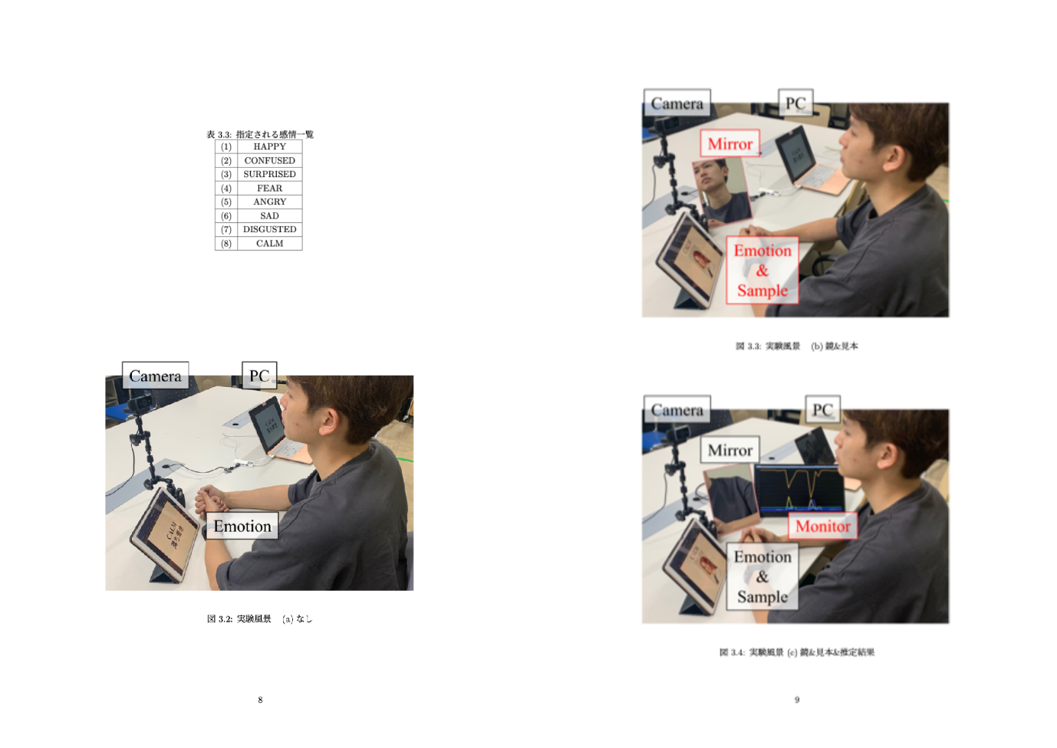
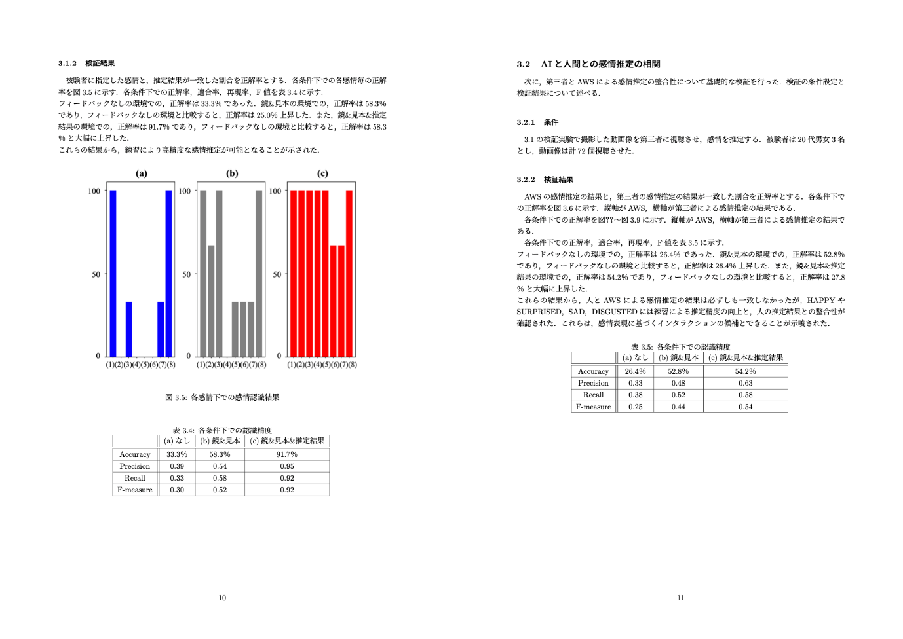
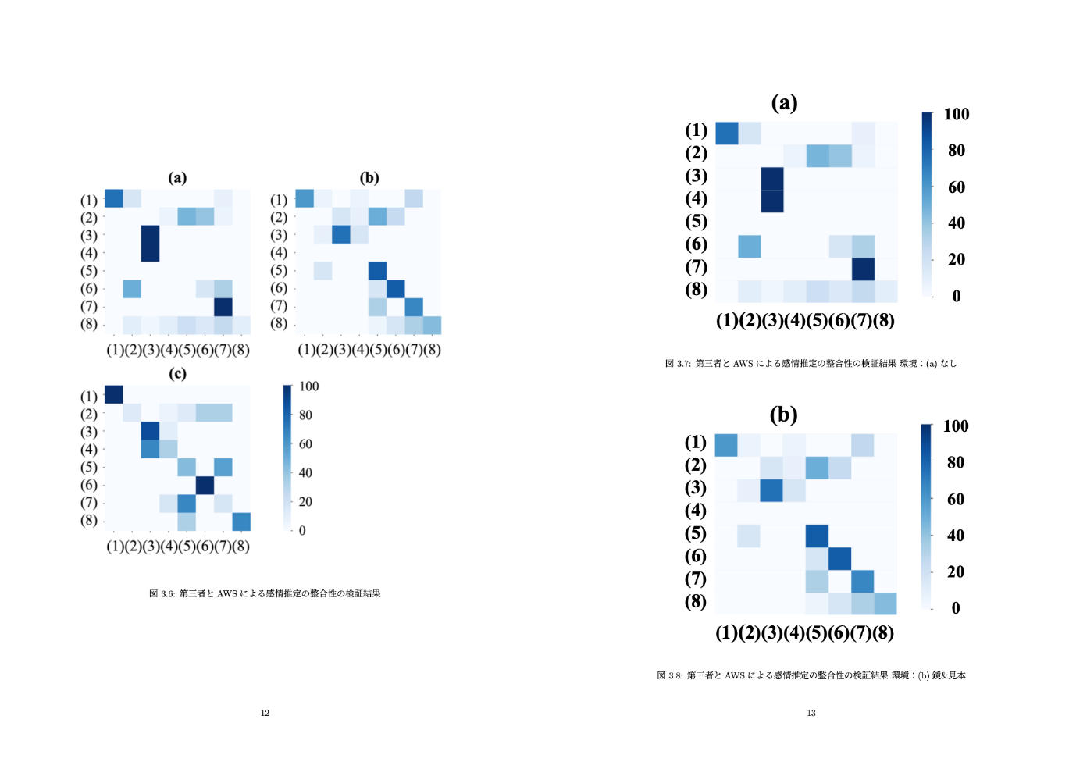
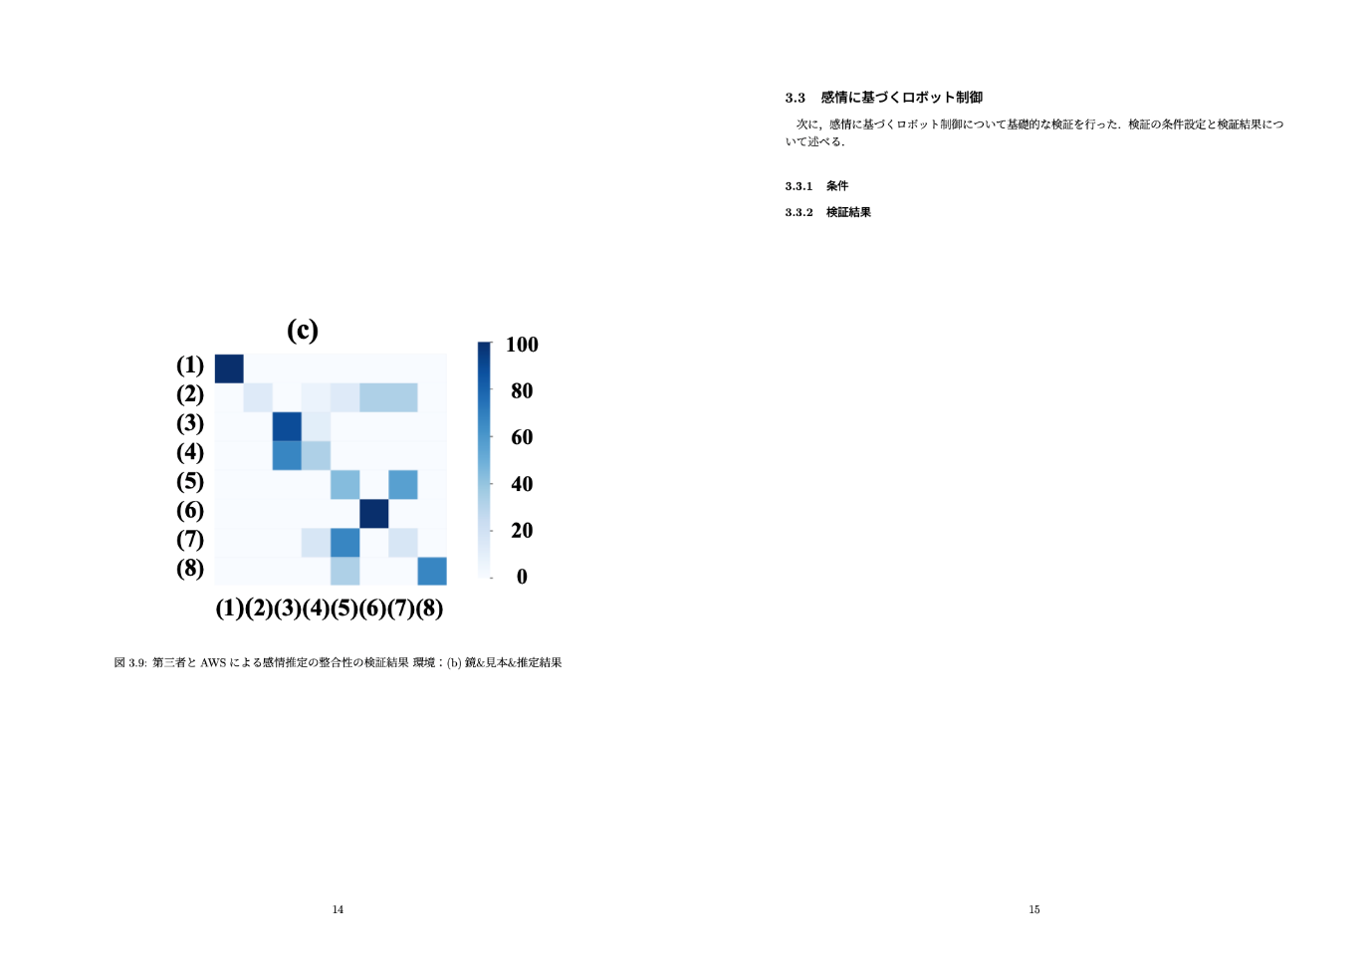
卒論執筆 【 現在：28枚 】

Slide 4
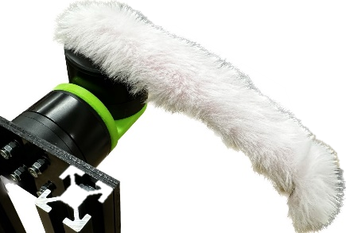






実験
目的
感情に基づくロボットの効果の検証
方法
1人 : 5~15分
感情
実験
反応
事後調査
・アンケート
- 楽しさ / 緊張 / 気軽さ / 行動の評価 / 改善点 etc.
・表情の比較 ( 事前調査 追加 )
- AWSでの信頼度

Slide 5
テーマ
感情表現に基づく人とロボットの
インタラクションの設計
20211112_akashi.pptx20211112_akashi.pptx
Do
Plan
・卒論執筆
・サーベイ
・実験方法の思案
・卒論執筆
・実験準備
Action
Check
・モータ動作の検討
・実験準備
・卒論執筆
・添削待ち
・実験方法 要相談．

